Slide 1
Présentation du budget exécuté
2021/2022
AG Samedi 21/01/23 En hybride présentiel / visio

Slide 2
Réalisé 2021/2022

Slide 3
Réalisé 2021/2022 – Fonctionnement Ligue

Slide 4
Réalisé 2021/2022 – Fonctionnement Ligue Produits

Slide 5
Réalisé 2021/2022 – Fonctionnement Ligue Charges

Slide 6
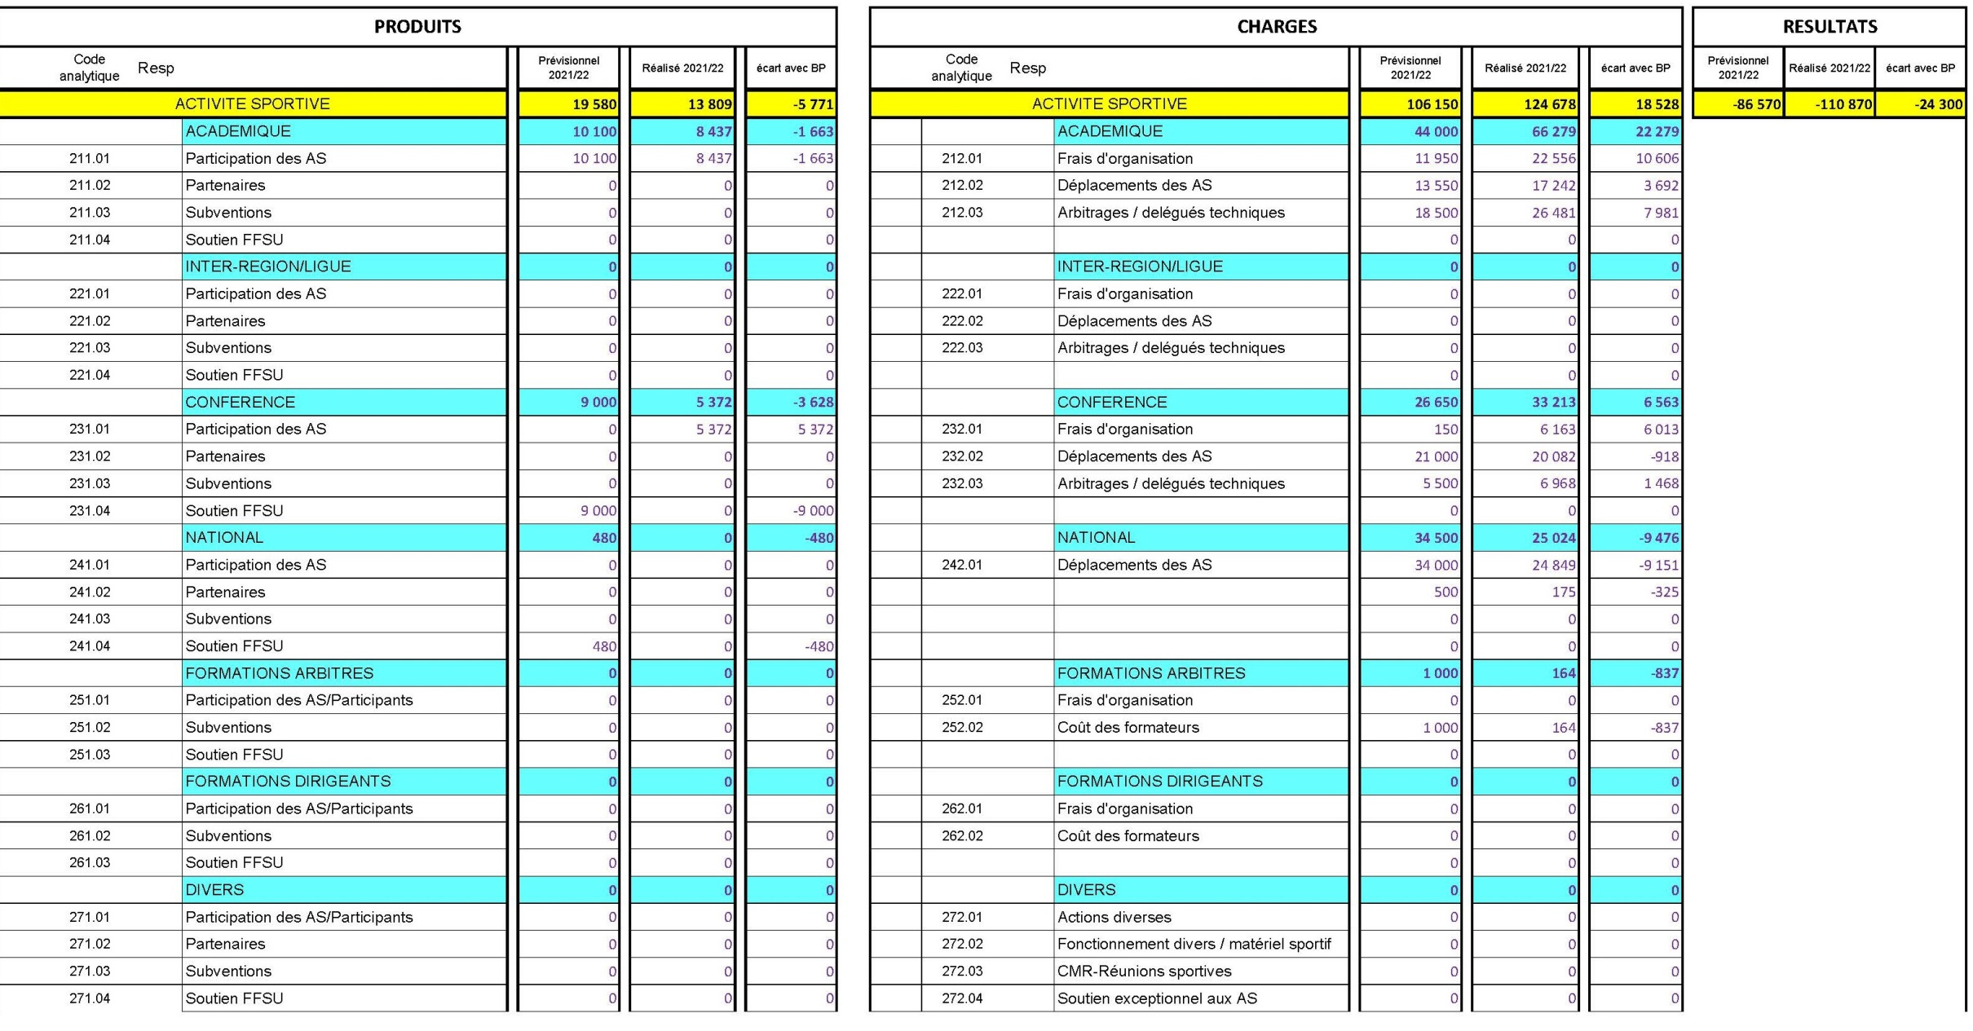
Réalisé 2021/2022 – ACTIVITE SPORTIVE LIGUE

Slide 7
Réalisé 2021/2022 – Activité sportive Ligue Produits

Slide 8
Réalisé 2021/2022 – Activité sportive Ligue Charges

Slide 9
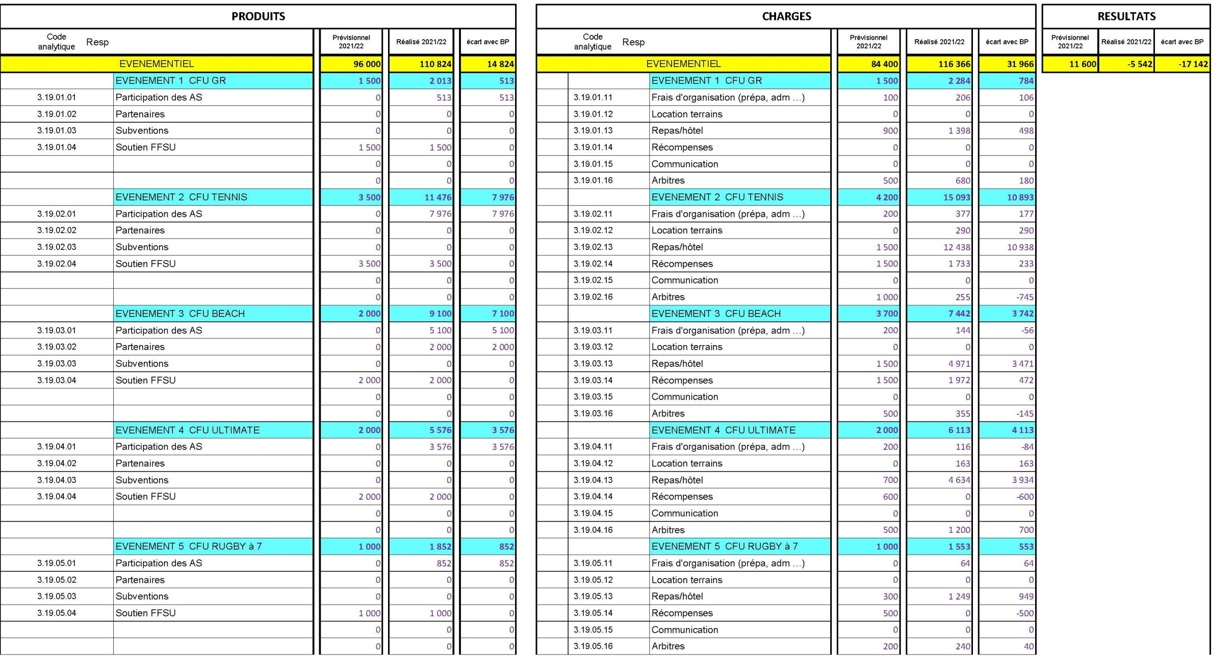
Réalisé 2021/2022 – EVENEMENT 1-2-3-4-5

Slide 10
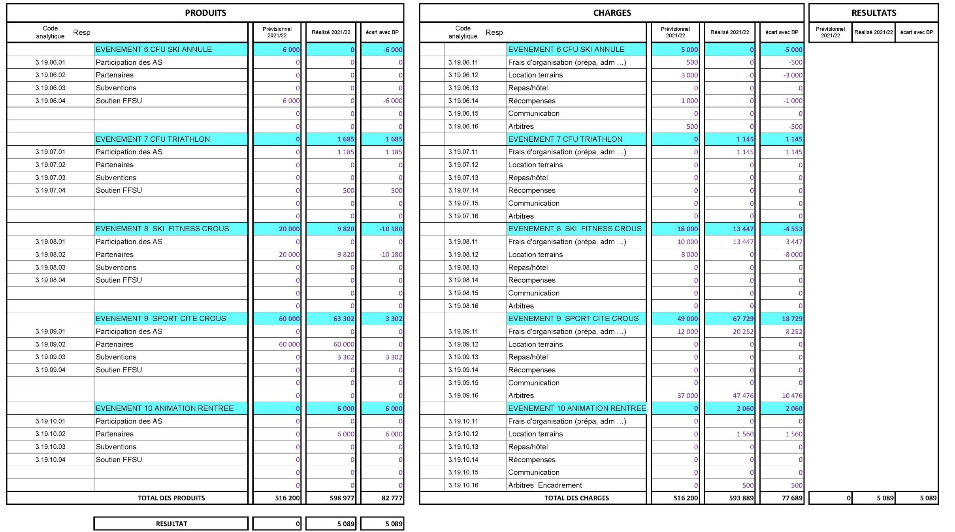
Réalisé 2021/2022 EVENEMENT 6-7-8-9-10

Slide 11
Réalisé 2021/2022 GENERAL

Slide 12
Approbation des comptes annuels 2021-2022

Slide 13
VOTE
Délibération : Approbation des comptes annuels
Approbation des comptes annuels tels qu’ils vous ont été présentés avec un résultat excédentaire de
+ 6988,29 €

Slide 14
Affectation du résultat 2021-2022

Slide 15
VOTE
Délibération : Affectation du résultat
Affectation du résultat excédentaire de 6988,29 € € en …….
Mise en réserve
Report à nouveau

Slide 16
Budget Prévisionnel
2022/2023
AG Samedi 21/01/23 En hybride présentiel / visio

Slide 17
PREVI 2022/2023 – Fonctionnement Ligue

Slide 18
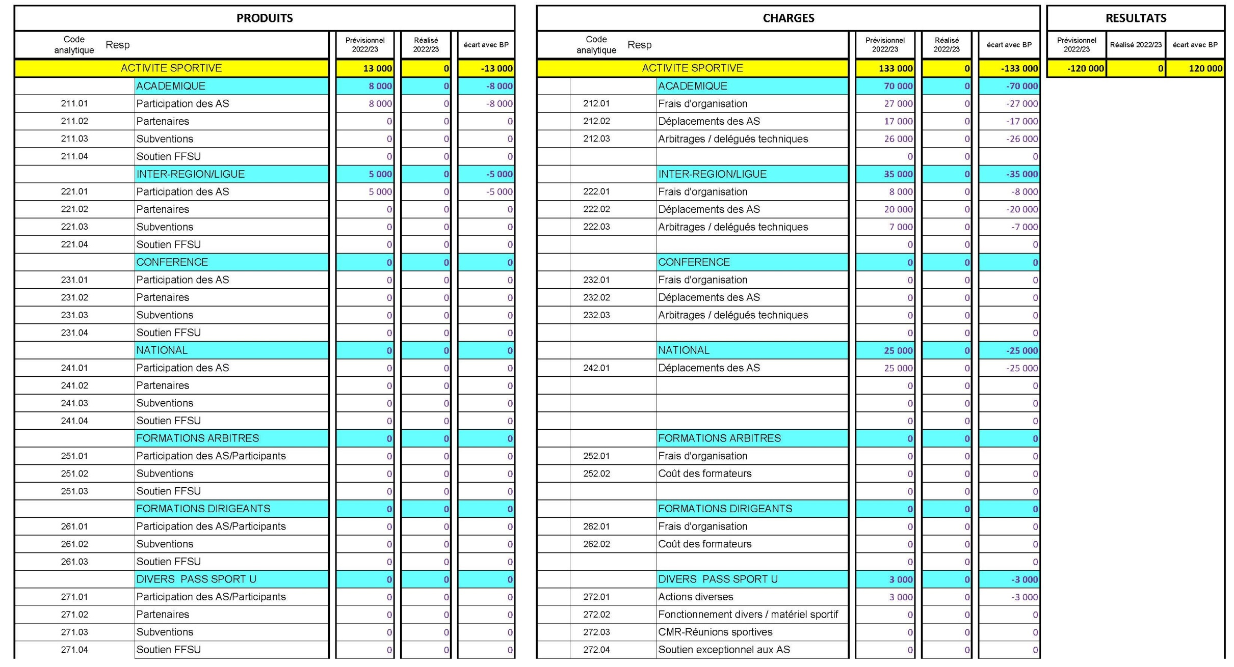
PREVI 2022/2023 – Activité Sportive

Slide 19
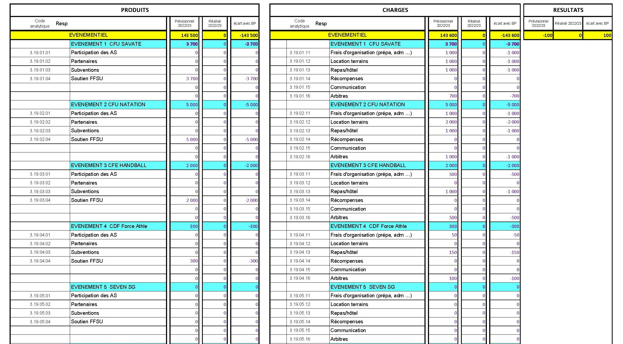
PREVI 2022/2023 – Evènementiel

Slide 20
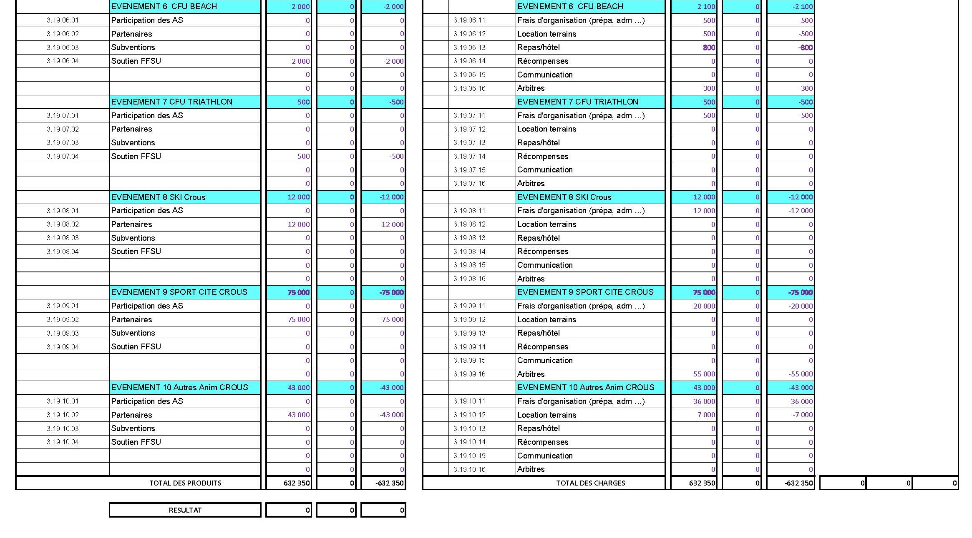
PREVI 2022/2023 – Evènementiel

Slide 21
Le Comité Directeur, réuni le 9 décembre 2022, propose à l’Assemblée Générale, d’approuver le budget prévisionnel 2022-2023 actualisé avec un total de charges et de produits
de 632 350€

Slide 22
VOTE
Délibération : Approbation du budget prévisionnel 2022-2023
Approbation du budget prévisionnel 2022, tel qu’il vous a été présenté

Slide 23
Modification de la date de clôture de l’exercice comptable
2023- 2024
Clôture au 30 août au lieu du 30 septembre

Slide 24
VOTE
Délibération : Approbation de la modification de date
Approbation de la modification de date de clôture

